Slide 1
构建人类命运共同体

Slide 2
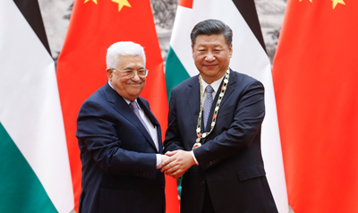
元首外交领航定向，发出共克时艰最强音
沧海横流，山岳弥坚。面对世纪大疫，习近平总书记指出，人类文明史也是一部同疾病和灾难的斗争史。病毒没有国界，疫病不分种族。人类是命运共同体，团结合作是战胜疫情最有力的武器。
习近平总书记以大国领袖的世界情怀和使命担当，密集开展元首外交，同外国领导人及国际组织负责人会晤、通话88次，出席二十国集团领导人应对新冠肺炎特别峰会、上海合作组织成员国元首理事会第二十次会议、金砖国家领导人第十二次会晤、亚太经合组织第二十七次领导人非正式会议、第73届世界卫生大会等23场重要外交活动，倡导构建人类卫生健康共同体等重大理念，提出打好疫情防控全球阻击战、有效开展国际联防联控、积极支持世界卫生组织等国际组织发挥作用、加强宏观经济政策协调等重要主张，为中国开展抗疫外交指引方向，为中国同各国关系发展注入新的内涵，为全球团结抗疫凝聚最广泛共识，赢得国际社会普遍赞誉。

Slide 3
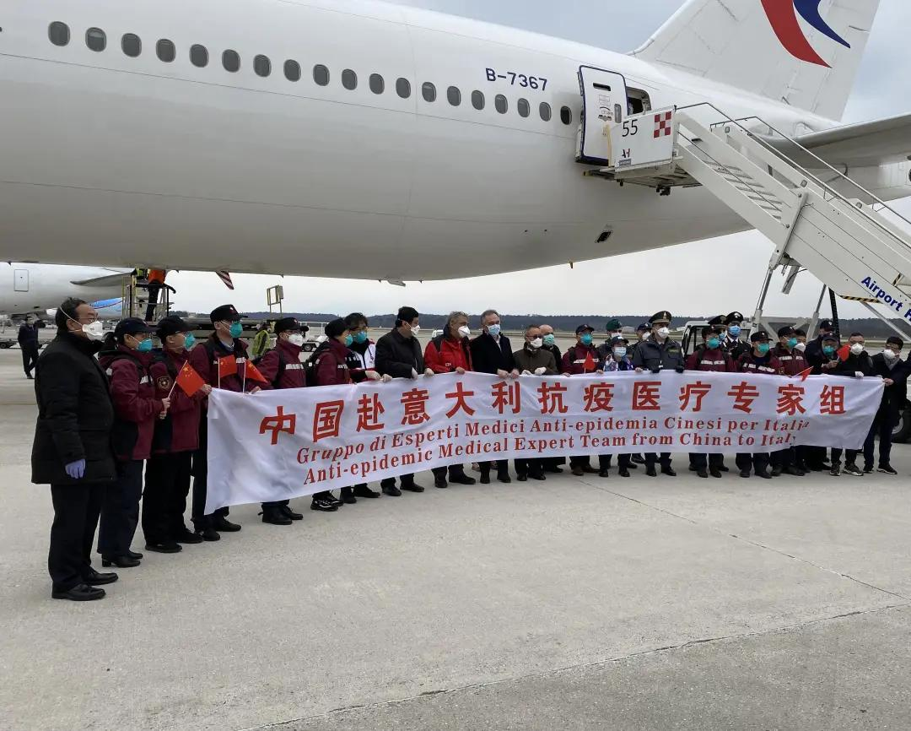
抗疫外交有情有义，彰显尽责有为新担当
大道不孤，大爱无疆。中国从一开始就本着公开、透明、科学、负责的态度，同世卫组织和国际社会携手抗击疫情。最早向世界报告疫情，第一时间发布新冠病毒基因序列等关键信息，第一时间公布诊疗方案和防控方案。
组织上百场跨国视频专家会议，开设向所有国家开放的疫情防控网上知识中心，毫无保留地与各国分享抗疫经验。
坚定支持世卫组织发挥领导作用，向世卫组织和联合国全球人道主义应对计划提供资金援助。
在自身疫情防控任务艰巨情况下，发起新中国成立以来规模最大的全球人道主义行动，向150多个国家和10个国际组织提供抗疫援助，为有需要的34个国家派出36支医疗专家组。
发挥最大医疗物资产能国优势，向各国提供了2200多亿只口罩、23亿件防护服、10亿份检测试剂盒。
积极推进药物、疫苗研发合作和国际联防联控，以实际行动表明了中国推动构建人类命运共同体的真诚愿望。

Slide 4
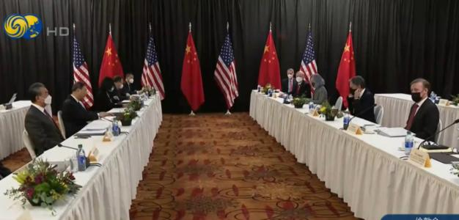
外交斗争坚定有力，勇立维护权益第一线
国之大者，铭记于心。我们旗帜鲜明反对美方将疫情政治化、病毒标签化的错误行径，不让任何“政治病毒”横行于世界。坚定回击任何对中国制度和道路的造谣抹黑，坚决捍卫党和国家的政权安全和制度安全。
有力挫败利用台湾、涉港、涉疆、涉藏等问题干涉中国内政的图谋，维护主权独立和国际关系基本准则。
坚定妥善处理领土边界和海洋权益争端，有力捍卫国家主权和领土完整。
义正词严驳斥各种虚假信息，戳穿各种甩锅推责，展示和留下客观真实的历史叙事。
坚决反制滥用国家安全借机大搞所谓单边制裁和长臂管辖，维护国家和民族尊严以及企业和公民正当权益。

Slide 5
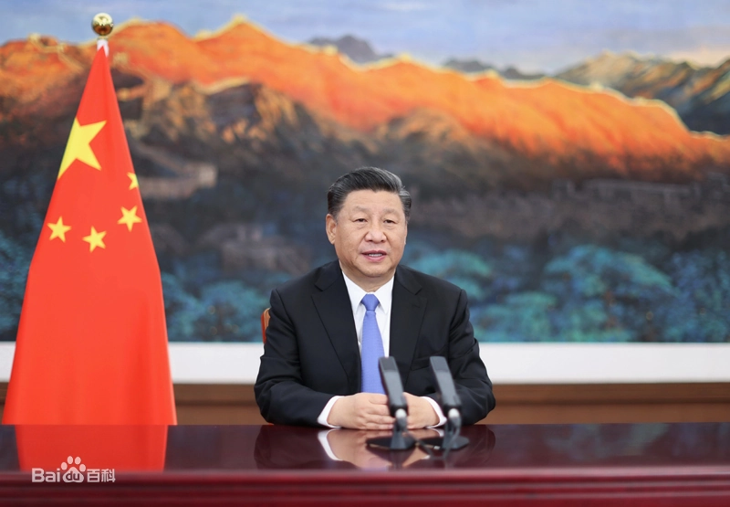
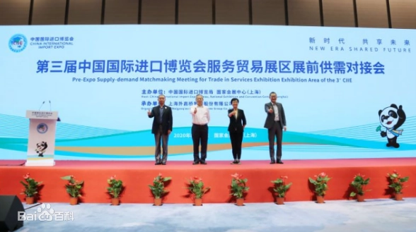
开放合作持续深化，奏响互利共赢主旋律
潮起东方，风正帆悬。中国改革开放进程全面提速，新版外商投资法启动实施，外商投资准入负面清单进一步减至33项，对外开放合作的大门越开越大。
提出构建以国内大循环为主体、国内国际双循环相互促进的新发展格局，通过大力扩充国内市场需求，为世界提供更多市场机遇，为各国创造更多合作空间。
中国同各国互利合作逆势前行，为全球经济复苏提供重要支撑。共建“一带一路”展现强劲韧性和旺盛活力，中欧班列开行数和发货量创历史新高，成为助力沿线各国抗疫的“钢铁驼队”。
“一带一路”国际合作高级别视频会议达成建设“健康丝绸之路”共识，形成高质量共建“一带一路”良好势头。
成功举办第三届中国国际进口博览会，150多个国家和地区的3600多家企业参展，累计意向成交726.2亿美元。中国市场进一步成为世界的市场、共享的市场、大家的市场。

Slide 6
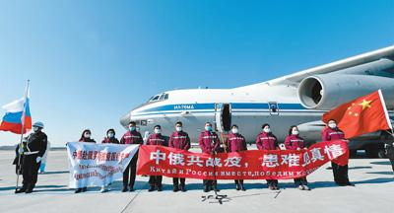
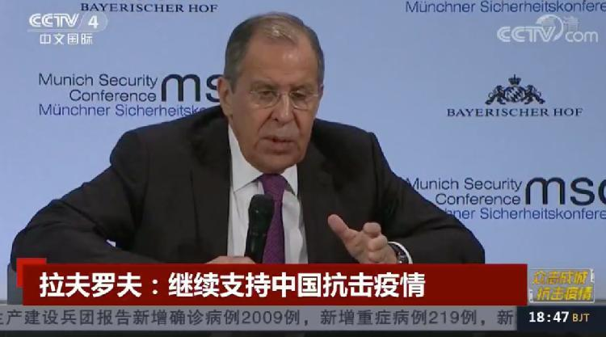
大国关系统筹推进，维护战略稳定总框架
大国之交，互信为贵。中俄团结如山，友谊牢不可破。习近平总书记同普京总统5次通话，引领中俄新时代全面战略协作伙伴关系持续提升。两国抗疫和务实合作扎实推进，共同维护二战胜利成果与国际公平正义，成为动荡世界中的重要稳定力量。
中欧以建交45周年为契机，强化协调合作，增进彼此互信，坚定维护多边主义，共同应对全球挑战。双方签署中欧地理标志协定，决定打造中欧绿色合作、数字合作伙伴关系，如期完成中欧投资协定谈判，中欧全面战略伙伴关系增添时代内涵。
中美关系经历建交40多年来最严峻局面。面对美国反华势力的霸凌挑衅，中方开展有理有利有节斗争，坚定维护国家主权、安全、发展利益，坚定维护国际关系准则和国际公平正义，坚定维护世界各国特别是广大发展中国家的正当权益。同时，中方保持对美政策的稳定性和连续性，以坚定和冷静态度，建设性处理和管控分歧，努力维护国际体系的战略稳定。

Slide 7
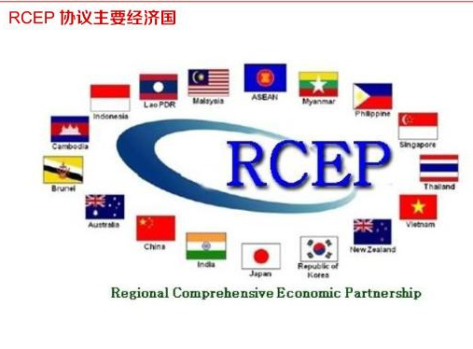
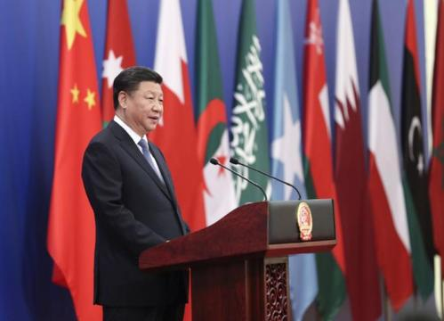
伙伴关系走深走实，打造全球合作升级版
患难与共，风雨同舟。周边命运共同体建设迈出新步伐。
中日关系平稳过渡，稳妥把握中印关系方向，与韩国有效推进复工复产等互利合作。
亚太区域合作达成建设共同体重要共识。区域全面经济伙伴关系协定正式签署，积极考虑加入全面与进步跨太平洋伙伴关系协定，提振了各方共建亚太自贸区的信心。
李克强总理出席东亚合作领导人系列会议，中国与东盟实现互为第一大贸易伙伴的历史性突破。
“中国+中亚五国”外长会晤成功启动。同发展中国家团结合作展现新气象。
举办中非团结抗疫特别峰会，实现中拉、中阿等重要集体对话平台全覆盖。
向有需要的发展中国家提供抗疫医疗和物资援助，致力于实现疫苗在发展中国家的可及性和可负担性，积极参与制定和落实二十国集团缓债倡议，与联合国共同举办减贫与南南合作高级别会议。
中国同广大周边和发展中国家在抗击疫情和复苏经济方面同呼吸、共命运，深化了双方守望相助的友好情谊。

Slide 8
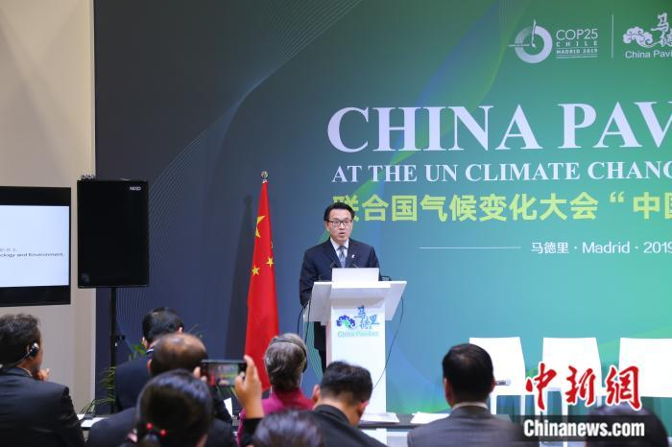
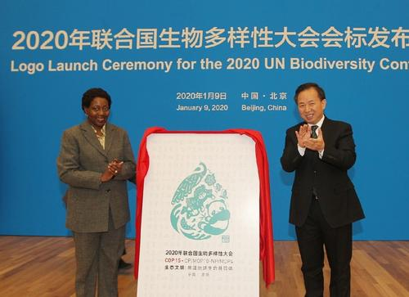
全球治理激流勇进，弘扬多边主义正能量
登高望远，穿云破雾。面对全球治理遭受的冲击和挫折，习近平总书记出席一系列重要多边会议，全面阐释中国坚定维护多边主义、践行共商共建共享原则、推动构建人类命运共同体的时代主张，指明全球治理体系变革的正确方向。
中国与国际社会一道，坚定维护以联合国为核心的国际体系，以国际法为基础的国际秩序和以世界贸易组织为基石的多边贸易体制，支持国际关系进一步走向民主化，支持经济全球化朝着更加开放、包容、普惠、平衡、共赢的方向改革完善。
中国站在历史潮流一边，以负责任态度参加应对气候变化国际合作，庄重宣布将力争于2030年前二氧化碳排放达到峰值，努力争取2060年前实现碳中和，为全球生态文明作出中国贡献。
发布《全球数据安全倡议》，推动打造和平、安全、开放、合作的国际网络空间。
中国站在国际道义一边，坚定维护伊朗核问题全面协议，提出搭建海湾地区多边对话平台的建设性倡议。倡导按照分阶段、同步走思路，推进实现朝鲜半岛无核化和建立半岛和平机制两大目标。支持促进阿富汗人内部谈判，斡旋孟加拉国和缅甸之间纠纷，积极探索具有中国特色的热点问题解决之道。

Slide 9
服务发展尽心尽力，谱写外交为民新篇章
民之所向，我之所往。疫情初期，在全球范围协助筹集医疗物资，以解国内抗疫斗争之急。面对疫情不断蔓延，与海内外同胞齐心协力，严守疫情防控“国门关”，维护国内来之不易抗疫成果。
复工复产启动以来，创造性设立中外人员往来“快捷通道”、物资运输“绿色通道”，保障产业链供应链稳定畅通，助力国内经济社会恢复发展。
坚持以人民为中心，心系海外同胞安危冷暖，在全球范围内开展领事保护专项行动。促请驻在国政府重视解决中国公民遇到的各种问题，搭建远程医疗救助网络平台，及时救治不幸染疫的同胞。向海外留学生发放120多万份“健康包”，向100余国的海外侨胞送去各类紧急防疫物资，安排350多架次临时航班接回面临困境的在外人员。
“12308”领事保护热线24小时不停运转，祖国与海外游子的爱心桥梁伸展到天涯海角，党中央、国务院的关心关爱传递到每一个人。

Slide 10
2017年高考文综政治（全国卷Ⅲ）试题
39．阅读材料，回答下列问题。（28分）
中国是人类命运共同体理念的倡导者。党的十八大报告正式提出“倡导人类命运共同体意识”。2017年1月，习近平主席在联合国日内瓦总部发表题为《共同构建人类命运共同体》的主旨演讲，系统地阐述了人类命运共同体理念。2017年2月，“构建人类命运共同体”理念被写入联合国有关决议。
中国是构建人类命运共同体的先行者。在联合国维和行动中，中国派出维和人员最多，维和摊款出资位居前列。在应对气候变化上，中国率先批准《巴黎协定》。改革开放以来，中国经济增长对世界经济增长的贡献率年均在30%以上，中国对全球减贫的贡献率超过70%。中国积极推进国际合作。“一带一路”倡议提出以来，已经有100多个国家和国际组织积极响应支持，68个国家和国际组织同中国签署合作协议。
（1）结合材料，运用国际社会知识，说明我国为什么要大力倡导构建人类命运共同体。（12分）

Slide 11
经济全球化的发展，使国家之间相互依存的程度日益加深；
有利于促进我国及世界各国在共同发展中实现合作共赢；
能够更好地协调政策与行动，共同应对气候变化等全球性挑战。
有利于建立国际政治经济新秩序，实现世界的普遍安全与持久和平。

Slide 12
①经济全球化的发展（2分）；使国家之间相互依存的程度日益加深或是相互 联系的整体（1分）
②有利于促进我国及世界各国在共同发展中实现合作共赢。（3分）或促进共同发展；或共同繁荣;共同利益或意义相近均可给3分
③能够更好地协调政策与行动，（1分）共同应对气候变化等全球性挑战；或共同应对贫困问题；或共同应对霸权主义和强权政治（任答一点2分）
④有利于建立国际政治经济新秩序， （1分）实现世界的普遍安全与持久和平（2分）
注：和平与发展是当今时代的主题不给分

Slide 13
2020年高考文综政治（全国卷Ⅲ）试题
39.阅读材料，完成下列要求。
新型冠状病毒肺炎是近百年来人类遭遇的影响范围最广的全球性大流行病，对全世界是一次严重危机和严峻考验。人类生命安全和健康面临重大威胁。
面对突如其来、来势汹汹的疫情天灾，中国果断打响疫情防控阻击战，把人民生命安全和身体健康放在第一位，采取最全面最严格最彻底的防控措施，取得了抗击疫情重大战略成果，毫不保留同各方分享防控和救治经验，尽己所能向国际社会提供人道主义援助，支持全球抗击疫情。
2020年3月26日，国家主席习近平出席二十国集团领导人特别峰会并发表《携手抗议 共克时艰》讲话，倡议打好新冠肺炎疫情防控全球阻击战，有效开展国际联防联控，积极支持国际组织发挥作用，加强国际宏观经济政策协调。
结合材料并运用政治生活知识，分析打赢新冠肺炎疫情防控全球阻击战为什么要秉持人类命运共同体理念。

Slide 14
经济全球化背景下，国家之间交往日益频繁、相互依存日益紧密，在重大传染性疾病面前各国都难以独善其身；
全球疫情防控，事关维护全球公共卫生安全，事关人类前途命运；
只有秉持人类命运共同体理念，团结合作，携手应对，才能打赢疫情防控全球阻击战，恢复经济社会发展，护佑世界和人民康宁。

Slide 15
坚持和完善独立自主的和平外交政策，推动构建人类命运共同体
推动党和国家事业发展需要和平国际环境和良好外部条件。必须统筹国内国际两个大局，高举和平、发展、合作、共赢旗帜，坚定不移维护国家主权、安全、发展利益，坚定不移维护世界和平、促进共同发展。
（一）健全党对外事工作领导体制机制。
（二）完善全方位外交布局。
（三）推进合作共赢的开放体系建设。
（四）积极参与全球治理体系改革和建设。

Slide 16
（一）健全党对外事工作领导体制机制。
坚持外交大权在党中央，加强中国特色大国外交理论建设，全面贯彻党中央外交大政方针和战略部署。深入推进涉外体制机制建设，统筹协调党、人大、政府、政协、军队、地方、人民团体等的对外交往，加强党总揽全局、协调各方的对外工作大协同格局。加强涉外法治工作，建立涉外工作法务制度，加强国际法研究和运用，提高涉外工作法治化水平。

Slide 17
（二）完善全方位外交布局。
坚定不移走和平发展道路，坚持在和平共处五项原则基础上全面发展同各国的友好合作，坚持国家不分大小、强弱、贫富一律平等，推动建设相互尊重、公平正义、合作共赢的新型国际关系，积极发展全球伙伴关系，维护全球战略稳定，反对一切形式的霸权主义和强权政治。坚持通过对话协商、以和平手段解决国际争端和热点难点问题，反对动辄使用武力或以武力相威胁。坚持奉行防御性的国防政策，永远不称霸，永远不搞扩张，永远做维护世界和平的坚定力量。

Slide 18
（三）推进合作共赢的开放体系建设。
坚持互利共赢的开放战略，推动共建“一带一路”高质量发展，维护完善多边贸易体制，推动贸易和投资自由化便利化，推动构建面向全球的高标准自由贸易区网络，支持广大发展中国家提高自主发展能力，推动解决全球发展失衡、数字鸿沟等问题，推动建设开放型世界经济。健全对外开放安全保障体系。构建海外利益保护和风险预警防范体系，完善领事保护工作机制，维护海外同胞安全和正当权益，保障重大项目和人员机构安全。

Slide 19
（四）积极参与全球治理体系改革和建设。
高举构建人类命运共同体旗帜，秉持共商共建共享的全球治理观，倡导多边主义和国际关系民主化，推动全球经济治理机制变革。推动在共同但有区别的责任、公平、各自能力等原则基础上开展应对气候变化国际合作。维护联合国在全球治理中的核心地位，支持上海合作组织、金砖国家、二十国集团等平台机制化建设，推动构建更加公正合理的国际治理体系。

Slide 20
人类命运共同体 （价值观）
国际权力观
共同利益观
可持续发展观
全球治理观
各国间的联系
依存日益加深
政治多极化
经济全球化
文化多样化
社会信息化
全球治理、共同应对
粮食安全、资源短缺、
气候变化、网络攻击、
人口爆炸、环境污染、
疾病流行、跨国犯罪
世界经济的复杂形势
全球性问题

Slide 21
1.我国在国际关系中为什么要做某事（意义）？
(1)必要性
①国家利益决定国际关系，共同利益是合作基础，利益对立是冲突的根源。
②国际形势的要求(符合时代主题和潮流，符合经济全球化世界多极化发展趋势)。
③符合《联合国宪章》的宗旨和原则。
④主权国家的权利和义务。
⑤我国实行独立自主的和平外交政策。

Slide 22
(2)意义
①对我国：提升国际地位，展示负责任的大国形象，增强我国的综合国力，为现代化建设创造良好的国际环境等。
②对世界： 促进世界的和平与发展；
建立国际政治经济新秩序；
推进世界多极化、经济全球化和国际关系的民主化；
推动建设持久和平、共同繁荣的和谐世界。
构建人类命运共同体

Slide 23
2.我国在国际关系中怎样做某事
(1)从作为国际社会成员的角度：要履行主权国家的义务，遵循《联合国宪章》规定的宗旨和原则。
(2)从处理国际关系的角度：在维护自身利益的同时，兼顾他国合理关切，在谋求本国发展中促进各国共同发展。在和平共处五项原则的基础上同所有国家发展友好合作。
(3)从国际形势的角度：要反对霸权主义和强权政治，推动国际新秩序的建立和世界多极化的发展。
(4)从国际竞争实质的角度：要增强综合国力。
(5)从外交政策的角度：奉行独立自主的和平外交政策，坚持和平发展道路，推动构建人类命运共同体。

Slide 24
2016年高考文综政治试题（全国Ⅰ卷）
38．阅读材料，完成下列要求。（26分）
2013年，习近平提出共建“丝绸之路经济带”和“21世纪海上丝绸之路”（一下简称“一带一路”）的重大倡议，得到国际社会积极响应。
材料一：共建“一带一路”致力于简历和加强沿线各国互联互通伙伴关系，实现沿线各国多元、自主、平衡、可持续发展。“一带一路”建设推动了沿线各国发展战略的对接与耦合，增进了沿线各国人民的人文交流与文明互鉴，让各国人民相逢相知、互信互敬。截至2015年，已有70多个国家和国际组织表达了与中国合作建设“一带一路”的意愿。30多个国家同中国签署了合作协议，中国与相关国家合作建设了50多个境外经贸合作区。
（1）运用“当代国际社会”知识，分析“一带一路”建设为什么能为世界和平发展增添新的正能量。（12分）

Slide 25
顺应了世界多极化、经济全球化的潮流，是建立国际新秩序的积极探索；
有利于沿线各国人民实现共同发展、共同繁荣；
能够促进沿线各国间的相互尊重、相互理解和政治互信；
能够提升对外开放水平，推动中国自身发展。

Slide 26
【省标细则】
必要性角度：顺应了世界多极化（1分）、经济全球化的潮流（1分），是建立国际新秩序的积极探索（1分）；此层次若答和平与发展是时代主题也可得1分。
重要性角度：有利于沿线各国人民实现共同发展（2分）、共同繁荣（2分）两个3分；评卷场变通给分的观点有：有利于维护共同利益（2分），实现区域合作（2分）、经济发展（2分）总分不超过3分。
能够促进沿线各国间的相互尊重（1分），相互理解（1分）和政治互信（1分）；若答合作（1分）、联系或伙伴关系（1分）、沟通（1分）、交流（1分）总分不超过2分。
从中国自身发展角度：能够提升对外开放水平（1分），推动中国自身发展（2分）。负责任大国（1分）、国际形象（1分）、国际地位（1分）、综合国力提升（1分）、深化改革开放（1分），总分不超过2分。
学生答中国的外交政策、联合国宪章的宗旨和原则不得分。抄材料中的头三行可得2分。

Slide 27
2020年高考全国Ⅱ卷文综政治试题
18.2019年8月7日， 包括中国在内的46个国家和地区作为首批签约方签署了《联合国关于调解所产生的国际和解协议公约》。该公约旨在解决国际商事调解达成的和解协议的跨域执行问题，允许在国际商业纠纷中执行和解协议的一方直接诉诸缔约一方的法院， 以获得司法教济。 该公约的签订：
①是健全国际商事争端解决机制的重要举措
②是对缔约方司法主权的进一步限制和约束
③体现了联合国协调国际经济关系的重要作用
④表明多边主义成为各国处理利益冲突的公认原则
A.①② B.①③ C.②④ D.③④
B

Slide 28
2020年高考全国Ⅰ卷文综政治试题
18.国家主席习近平在2019年4月第二届“一带一路”国际合作高峰论坛开幕式上的主旨演讲中，用“万物得其本者生，百事得其道者成”来形容共建“一带一路”。下列选项与“本”和“道”含义不相符的是
A. 经济全球化的历史潮流
B. 全球治理体系变革时代要求
C. 各国人民过上更好日子的强烈愿望
D. 发展中国家实现区域经济一体化的迫切需要
D

Slide 29
2019年高考全国Ⅰ卷文综政治试题
18．2018年1月发表的《中国的北极政策》白皮书指出，中国支持有关各方依 据国际条约和一般国际法，通过和平方式解决涉北极领土和海洋权益争议，支持有关各方维护北极安全稳定的努力；中国致力于加强与北极国家在海空搜救、海上预警、情报交流等方面的国际合作，妥善应对海上事故等安全挑战。中国的上述立场表明
①北极的和平与稳定符合中国的国家利益
②中国是北极事务的利益相关者和主导力量
③中国积极参与北极国际治理维护各国共同利益
④维护国际法的权威是中国对外活动的基本目标
A．①② B．①③ C．②④ D．③④
B

Slide 30
2019年高考全国Ⅱ卷文综政治试题
18．2018年11月，国家主席习近平在亚太经合组织工商领导人峰会上发表主旨演讲指出，无论是冷战、热战还是贸易战，都不会有真正赢家。这一论断反映我国主张
①处理国际事务必须符合世界多极化发展趋势签
②国际组织在解决国际争端中必须维护国家主权
③国家间交往必须顺应世界和平与发展的历史潮流
④在相互依存的当今世界应该摒弃弱肉强食的思维
A．①② B．①③ C．②④ D．③④
D

Slide 31
2019年高考全国Ⅲ卷文综政治试题
18．2018年5月，习近平在全国生态环境保护大会上发表重要讲话强调，新时代推进生态文明建设，必须坚持共谋全球生态文明建设，深度参与全球环境治理，形成世界环境保护和可持续发展的解决方案，引导应对气候变化国际合作。这一论述
①表明全球环境治理的价值共识已经形成
②反映中国拥有全球环境治理的话语主导权
③彰显中国在全球环境治理中的文化自觉和文化自信
④表达中国为全球环境治理贡献智慧和力量的责任担当
A．①② B．①④ C．②③ D．③④
D

Slide 32
2018年高考文科综合政治试题（全国卷Ⅰ）
18．2017年11月30日至12月3日，120多个国家近300个政党和政治组织的领导人出席在北京举行的中国共产党与世界政党高层对话会，就如何构建人类命运共同体、共同建设美好世界以及政党的责任和作用达成广泛共识，发表了《北京倡议》对话会的成功举办
①开辟了政党交流合作消除国家间利益分歧的新路径
②汇聚了携手构建人类命运共同体的强大力量
③打造了各国政党互学互鉴共建国际新秩序的新平台
④推动了政党间相互尊重、求同存异的国际新秩序的形成
A.①③ B.①④ C.②③ D.②④
C

